Slide 1
안드로이드 스터디
프래그먼트
08.26 일
양태영

Slide 2
목차
프래그먼트란?
디자인 철학
프래그먼트 생성
프래그먼트 관리
프래그먼트 트랜잭션 수행
액티비티와의 통신
다른 프래그먼트와의 통신
프래그먼트 수명 주기 처리
액티비티 수명주기와의 조화

Slide 3
프래그먼트란?
사전적 정의
Fragment : a small piece or a part, especially when broken from something whole
액티비티 실행 중 추가, 삭제 가능한 모듈
자체 수명 주기를 가지며, 호스트 액티비티의 수명주기와 밀접한 관계가 있다.
액티비티의 백스택에 추가 가능
액티비티 내 ViewGroup에 추가 또는 UI없는 프래그먼트 가능

Slide 4
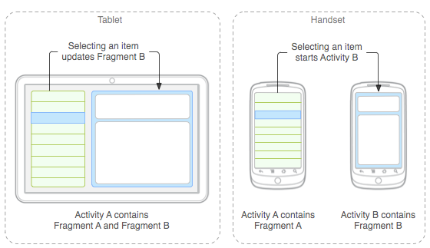
디자인 철학
안드로이드 3.0부터 도입 – 큰 화면에서 역동적인 UI디자인 지원
재사용 가능한 액티비티 구성요소로 디자인
프래그먼트끼리 직접 조작 X

Slide 5
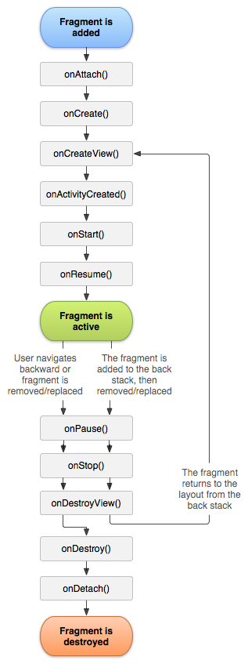
프래그먼트 생성
액티비티와 비슷한 콜백 메소드 구성
onCreate()
onCreateView()
onPause() 등
프래그먼트 서브 클래스
DialogFragment
ListFragment
PreferenceFragment

Slide 6
프래그먼트 생성(사용자 인터페이스 추가)
public static class ExampleFragment extends Fragment { @Override public View onCreateView(LayoutInflater inflater, ViewGroup container, Bundle savedInstanceState) { // Inflate the layout for this fragment return inflater.inflate(R.layout.example_fragment, container, false); } }

Slide 7
프래그먼트 생성(액티비티에 추가)
1. 액티비티의 레이아웃 파일 안에서 선언하는 방법
<?xml version="1.0" encoding="utf-8"?> <LinearLayout xmlns:android="http://schemas.android.com/apk/res/android" android:orientation="horizontal" android:layout_width="match_parent" android:layout_height="match_parent"> <fragment android:name="com.example.news.ArticleListFragment" android:id="@+id/list" android:layout_weight="1" android:layout_width="0dp" android:layout_height="match_parent" /> <fragment android:name="com.example.news.ArticleReaderFragment" android:id="@+id/viewer" android:layout_weight="2" android:layout_width="0dp" android:layout_height="match_parent" /> </LinearLayout>

Slide 8
프래그먼트 생성(액티비티에 추가)
2. 프로그래밍 방법으로 기존 ViewGroup에 추가
FragmentManager fragmentManager = getFragmentManager(); FragmentTransaction fragmentTransaction = fragmentManager.beginTransaction();
ExampleFragment fragment = new ExampleFragment(); fragmentTransaction.add(R.id.fragment_container, fragment); fragmentTransaction.commit();

Slide 9
프래그먼트 생성(UI가 없는 프래그먼트)
UI가 없이 액티비티의 백그라운드 동작을 제공함
Id 대신 태그를 사용
onCreateView() 호출 X

Slide 10
프래그먼트 관리
FragmentManager 클래스 사용
FragmentManager fragmentManager = getFragmentManager(); //인스턴스 가져오기
findFragmentById() //액티비티 레이아웃 내에서 UI제공하는 프래그먼트 가져오기
findFragmentByTag() //UI를 제공하거나 제공 하지 않는 프래그먼트 가져오기
popBackStack() //프래그먼트를 백스택에서 꺼냄 (사용자가 누르는 Back키 시뮬레이션)
addOnBackStackChangedListener() //백스택 변경 내용을 받고싶을때

Slide 11
프래그먼트 트랜잭션 수행
트랜잭션이란 액티비티에 커밋한 변경 내용의 집합을 말함
트랜잭션 인스턴스 가져오기
FragmentManager fragmentManager = getFragmentManager(); FragmentTransaction fragmentTransaction = fragmentManager.beginTransaction();
프래그먼트를 교체하고 이전 상태를 백스택에 보존하는 방법
// Create new fragment and transaction Fragment newFragment = new ExampleFragment(); FragmentTransaction transaction = getFragmentManager().beginTransaction(); // Replace whatever is in the fragment_container view with this fragment, // and add the transaction to the back stack transaction.replace(R.id.fragment_container, newFragment); transaction.addToBackStack(null); // Commit the transaction transaction.commit();
트랜잭션에 변경 내용을 추가하는 순서는 중요 X
하지만 commit을 마지막에 호출해야함
같은 컨테이너에 여러 개의 프래그먼트를 추가하는 경우, 이를 추가하는 순서가 이들이 뷰 계층에 나타나는 순서를 결정 지음

Slide 12
액티비티와의 통신
View listView = getActivity().findViewById(R.id.list); //프래그먼트에서 액티비티 내부의 뷰를 가져오는 방법
ExampleFragment fragment = (ExampleFragment) getFragmentManager().findFragmentById(R.id.example_fragment); //액티비티에서 프래그먼트 가져오는 방법

Slide 13
액티비티와의 통신(액티비티와 프래그먼트 이벤트 공유)
Dfdf
Activity
1. 프래그먼트 A에 인터페이스 선언
public static class FragmentA extends ListFragment { ... // Container Activity must implement this interface public interface OnArticleSelectedListener { public void onArticleSelected(Uri articleUri); } ... }
fragA
fragB
2. onAttach에서 OnArticleSelectedListener의 인스턴스 생성
public static class FragmentA extends ListFragment { OnArticleSelectedListener mListener; ... @Override public void onAttach(Activity activity) { super.onAttach(activity); try { mListener = (OnArticleSelectedListener) activity; } catch (ClassCastException e) { throw new ClassCastException(activity.toString() + " must implement OnArticleSelectedListener"); } //액티비티가 인터페이스를 구현하지 않은경우 익셉션 발생 } ... }

Slide 14
액티비티와의 통신(액티비티와 프래그먼트 이벤트 공유)
public static class FragmentA extends ListFragment { OnArticleSelectedListener mListener; ... @Override public void onListItemClick(ListView l, View v, int position, long id) { // Append the clicked item's row ID with the content provider Uri Uri noteUri = ContentUris.withAppendedId(ArticleColumns.CONTENT_URI, id); // Send the event and Uri to the host activity mListener.onArticleSelected(noteUri); //액티비티의 인터페이스 구현부 호출로 이벤트 공유 } ... }

Slide 15
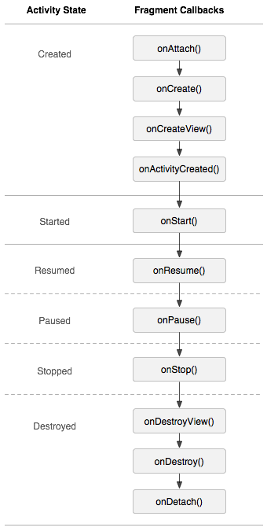
프래그먼트 수명 주기 처리
재개됨(Resumed)
프래그먼트가 실행 중인 액티비티에 표시됩니다.
일시정지됨(Paused)
또 다른 액티비티가 포그라운드에 있고 포커스를 갖고 있지만, 이 프래그먼트가 있는 액티비티도 여전히 표시됩니다(포그라운드의 액티비티가 부분적으로 투명하거나 전체 화면을 뒤덮지 않습니다).
정지됨(Stopped)
프래그먼트가 표시되지 않습니다. 호스트 액티비티가 정지되었거나 프래그먼트가 액티비티에서 제거되었지만 백 스택에 추가되었습니다. 정지된 프래그먼트도 여전히 표시는 됩니다(모든 상태 및 멤버 정보를 시스템이 보존합니다). 하지만, 사용자에게는 더 이상 표시되지 않으며 액티비티를 종료하면 이것도 종료됩니다.
프래그먼트 역시 액티비티와 마찬가지로 상태 보존을 위해 Bundle을 사용
onSaveInstanceState() -> 상태 저장
onCreate() , onCreateView(), onActivityCreated() -> 상태 복구
액티비티와 프래그먼트의 수명주기의 가장 큰 차이점
-> 액티비티는 기본적으로 백스택에 상태저장, 프래그먼트는 addToBackStack()으로 명시적 호출할때만 상태 저장

Slide 16
액티비티 수명주기와의 조화
onAttach()
프래그먼트가 액티비티와 연관되어 있었던 경우 호출됩니다(여기에서 Activity가 전달됩니다).
onCreateView()
프래그먼트와 연관된 뷰 계층을 생성하기 위해 호출됩니다.
onActivityCreated()
액티비티의 onCreate() 메서드가 반환되면 호출됩니다.
onDestroyView()
프래그먼트와 연관된 뷰 계층이 제거되는 중일 때 호출됩니다.
onDetach()
프래그먼트가 액티비티와 연결이 끊어지는 중일 때 호출됩니다.

